Slide 1
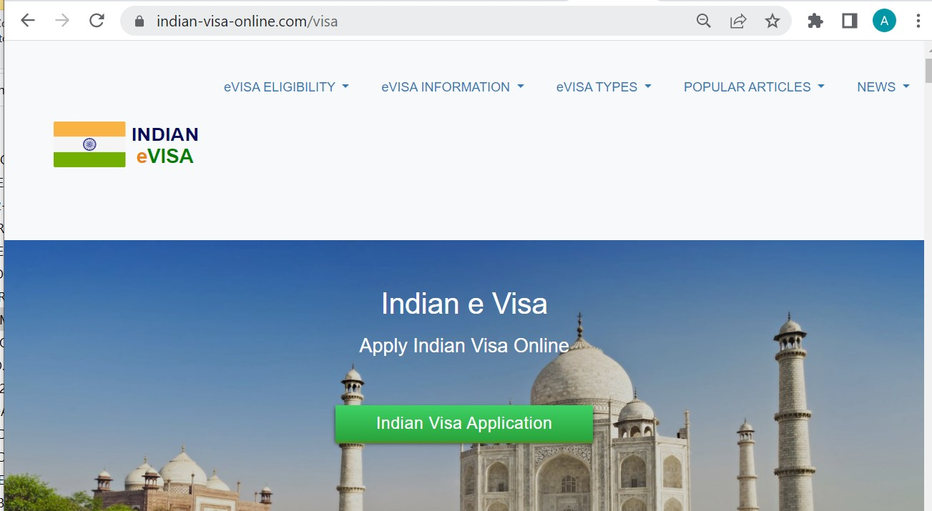

Slide 2
INDIAN ELECTRONIC VISA Expedited Indian eVisa Service Online for Urgent and Rapid electronic Visa - Indian Visa Immigration Application Process Online
Address : 12 Rue Setthathirath, Vientiane, Laos
Phone : +856 21 267 400
Email : info@indiavisa-online.org
Website : https://www.indiavisa-online.org/lo/visa/
Business Hours : 24/7/365
Owner / Official Contact Name :James Charleton Rathore

Slide 3
Description: ລັດຖະບານອິນເດຍໄດ້ແນະນໍາ eVisa ສໍາລັບການອະນຸມັດຢ່າງໄວວາຕັ້ງແຕ່ປີ 2014. ສະຖານທີ່ນີ້ຈໍາກັດຢູ່ໃນສອງສາມປະເທດ, ແຕ່ໃນປັດຈຸບັນມັນໄດ້ຂະຫຍາຍອອກໄປຫຼາຍກວ່າ 166 ຊາດ. ມີຫ້າປະເພດຂອງອິນເດຍ eVisa ເຊັ່ນ: ກອງປະຊຸມ, ທຸລະກິດ, ນັກທ່ອງທ່ຽວ, ແພດແລະແພດຫມໍ. ແບບຟອມອອນໄລນ໌ສໍາລັບ Indian eVisa ໃຊ້ເວລາພຽງແຕ່ 2 ນາທີເພື່ອໃຫ້ສໍາເລັດ. ເມື່ອທ່ານຈ່າຍເງິນແລ້ວ, eVisa ສໍາລັບອິນເດຍໃຊ້ເວລາ 72 ຊົ່ວໂມງເພື່ອຮັບທາງອີເມວ. ບໍ່ມີສະແຕມຫຼືສະຕິກເກີໃນຫນັງສືຜ່ານແດນທີ່ຕ້ອງການສໍາລັບວີຊ່າທຸລະກິດອິນເດຍຫຼືວີຊ່າທ່ອງທ່ຽວອິນເດຍ. ທ່ານສາມາດຂັບລົດໄປສະຫນາມບິນຫຼືທ່າເຮືອທະເລແລະໄປຢ້ຽມຢາມອິນເດຍ. ເຈົ້າຫນ້າທີ່ກວດຄົນເຂົ້າເມືອງໃນປະເທດຂອງເຈົ້າຮູ້ວ່າ Indian eVisa ຫຼື Visa ເອເລັກໂຕຣນິກແມ່ນເຊື່ອມຕໍ່ກັບຫນັງສືຜ່ານແດນຂອງທ່ານໃນລະບົບຄອມພິວເຕີ. ນີ້ແມ່ນວິທີທີ່ສະດວກທີ່ສຸດທີ່ຈະເຂົ້າໄປໃນອິນເດຍ. ເຈົ້າອາດຈະຖືກຮ້ອງຂໍໃຫ້ອັບໂຫລດຮູບໃບໜ້າ ຫຼືຮູບໜ້າໜັງສືຜ່ານແດນ, ຖ້າເຈົ້າບໍ່ສາມາດອັບໂຫຼດມັນໄດ້ແລ້ວເຈົ້າສາມາດສົ່ງອີເມວຫາພວກເຮົາຜ່ານລິ້ງຕິດຕໍ່ພວກເຮົາຢູ່ໃນເວັບໄຊທ໌ຂອງພວກເຮົາ. ພະນັກງານທີ່ເປັນມິດແລະເປັນປະໂຫຍດຂອງພວກເຮົາຈະຕອບສະຫນອງແລະຊ່ວຍເຫຼືອທ່ານພາຍໃນ 24 ຊົ່ວໂມງ. ຖ້າທ່ານຕ້ອງການຢູ່ໃນປະເທດອິນເດຍເປັນເວລາຫນ້ອຍກວ່າ 6 ເດືອນ, ປະເພດອີເລັກໂທຣນິກອິນເດຍ eVisa ນີ້ແມ່ນເຫມາະສົມທີ່ສຸດແລະເຫມາະສົມກັບຄວາມຕ້ອງການຂອງທ່ານ. ສິ່ງດຽວທີ່ເຈົ້າຕ້ອງການໃຫ້ແນ່ໃຈວ່າຫນັງສືຜ່ານແດນຂອງເຈົ້າມີ 6 ເດືອນທີ່ຖືກຕ້ອງເມື່ອທ່ານເຂົ້າອິນເດຍແລະມັນມີສອງຫນ້າຫວ່າງເປົ່າເພື່ອໃຫ້ເຈົ້າຫນ້າທີ່ກວດຄົນເຂົ້າເມືອງສາມາດອະນຸຍາດໃຫ້ທ່ານເຂົ້າໄປໃນສະຫນາມບິນແລະທ່າເຮືອທະເລແລະໃສ່ສະແຕມ. ທ່ານບໍ່ຈໍາເປັນຕ້ອງສົ່ງຫນັງສືຜ່ານແດນຂອງທ່ານຫຼືໄດ້ຮັບ eVisa stmap ໃນຫນັງສືຜ່ານແດນ. ພຽງ​ແຕ່​ເກັບ​ຮັກ​ສາ​ອີ​ເມລ​໌ eVisa ການ​ອະ​ນຸ​ມັດ​ຢູ່​ໃນ​ໂທລະ​ສັບ​ຂອງ​ທ່ານ​ຫຼື​ທ່ານ​ອາດ​ຈະ​ຮັກ​ສາ​ສໍາ​ເນົາ​ການ​ພິມ​ຂອງ​ມັນ​. ຫຼາຍກວ່າ 166 ປະເທດທີ່ມີສິດສະໝັກ, ນີ້ແມ່ນຕົວຢ່າງຂອງຈໍານວນຫນ້ອຍທີ່ສາມາດນໍາໃຊ້ຂະບວນການອອນໄລນ໌ 100 ເປີເຊັນສໍາລັບວີຊາອີເລັກໂທຣນິກຂອງອິນເດຍ, ຟິນແລນ, ອອສເຕີຍ, Saudi Arabia, ອິນໂດເນເຊຍ, UAE, ສະຫະລັດ, ຟີລິບປິນ, Estonia, Sweden, Brazil, ສາທາລະນະລັດເກົາຫຼີ , ອົດສະຕາລີ, ປອກຕຸຍການ, ບຣູໄນ, ອິດສະຣາເອນ, ສະເປນ, ຍີ່ປຸ່ນ, ກາຕາ, ຈໍແດນ, ເກຣັກ, ເດນມາກ, ລິທົວເນຍ, ໂບລິເວຍ, ຮັງກາຣີ, ນໍເວ, ລັດເວຍ, ອາເຈນຕິນາ, ຈໍເຈຍ, ໂຄເອເຊຍ, ສິງກະໂປ, ບອດສະວານາ, ເຢຍລະມັນ, ລາວ, ໄຊປຣັດ, ໂຄລໍາເບຍ, ເມັກຊິໂກ , ປະເທດແບນຊິກ, ມາເລເຊຍ, ໂປແລນ, ເວເນຊູເອລາ, ໂອມານ, ບອດເນຍແລະເຮີເຊໂກວິນາ, ສາທາລະນະລັດເຊັກ, ສີລັງກາ, ອາເຊີໄບຈານ, ຄາຊັກສະຖານ, ໄອແລນ, ຊິລີ, ເບລາຣູດ, ນິວຊີແລນ, ອາເມເນຍ, ອິຕາລີ, ເປຣູ, ຝຣັ່ງ, ບັນແກເລຍ, ໂຣມາເນຍ, ສະຫະລາຊະອານາຈັກ, ໄຕ້ຫວັນ , Iceland, Canada, Paraguay, Belize, South Africa, Vietnam, Russia, Cambodia, Fiji, Switzerland, Netherlands Indian Government has introduced eVisa for rapid approvals since 2014.

Slide 4
The online form for Indian eVisa takes only 2 minutes to complete. Once you have made the payment, then eVisa for India takes 72 hours to receive by email. There is no stamp or sticker on the passport required for Indian Business Visa or Indian Tourist Visa. You can drive to the airport or seaport and visit India. The immigration officers in your home country know that Indian eVisa or electronic Visa is linked to your passport in the computer system. This is the most convenient way to enter India. You may be asked to upload face photo or passport page photo, if you cannot upload it then you can simply email it to us via Contact Us link on our website. Our friendly and helpful staff will respond and assist you within 24 hours. If you want to stay in India for less than 6 months, then this type of electronic Indian eVisa is ideal and best suited for your needs. The only thing you need to make sure is that your passport has 6 months of validity when you enter India and it has couple of blank pages so that immigration officers can allow you to enter the airport and seaport and put a stamp. You are not required to courier your passport or get an eVisa stmap on the passport. Just keep the approval eVisa email on your phone or you may keep a printout copy of it. Over 166 countries are eligible to apply, here is a sample of few that can apply 100 percent online process for Indian electronic Visa, Finland, Austria, Saudi Arabia, Indonesia, UAE, USA, Philippines, Estonia, Sweden, Brazil, Republic of Korea, Australia, Portugal, Brunei, Israel, Spain, Japan, Qatar, Jordan, Greece, Denmark, Lithuania, Bolivia, Hungary, Norway, Latvia, Argentina, Georgia, Croatia, Singapore, Botswana, Germany, Laos, Cyprus, Colombia, Mexico, Belgium, Malaysia, Poland, Venezuela, Oman, Bosnia and Herzegovina, Czech Republic, Sri Lanka, Azerbaijan, Kazakhstan, Ireland, Chile, Belarus, New Zealand, Armenia, Italy, Peru, France, Bulgaria, Romania, United Kingdom, Taiwan, Iceland, Canada, Paraguay, Belize, South Africa, Vietnam, Russia, Cambodia, Fiji, Switzerland, Netherlands This facility was limited to a few countries, but now it has been extended to over 166 nationalities. There are five types of India eVisa such as Conference, Business, Tourist, Medical and Medical Attendant.

Slide 5
ວີຊາອິນເດຍສໍາລັບຊາວອາເມລິກາ. ວີຊາອິນເດຍດ່ວນ, ວີຊ່າອິນເດຍດ່ວນ. ວີຊາອິນເດຍສໍາລັບພົນລະເມືອງພວກເຮົາ, ວີຊາອິນເດຍສໍາລັບພົນລະເມືອງການາດາ, ວີຊາອິນເດຍສໍາລັບພົນລະເມືອງນິວຊີແລນ, ວີຊາອິນເດຍສໍາລັບພົນລະເມືອງອົດສະຕາລີ, ວີຊ່າອິນເດຍສໍາລັບພົນລະເມືອງອັງກິດ. ວີຊາອິນເດຍສໍາລັບພົນລະເມືອງຍີ່ປຸ່ນ, ວີຊາອິນເດຍສໍາລັບພົນລະເມືອງເກົາຫຼີ, ວີຊາອິນເດຍສໍາລັບພົນລະເມືອງໄຕ້ຫວັນ, ວີຊາອິນເດຍສໍາລັບພົນລະເມືອງເດນມາກ, ວີຊາອິນເດຍສໍາລັບພົນລະເມືອງເບຢ້ຽມ, ວີຊາອິນເດຍສໍາລັບພົນລະເມືອງສະວິດ. indian visa, visa for india, evisa india, india evisa, indian visa online, indian visa application, india visa online application, indian visa online application, india visa application online, indian visa application online, evisa india, india evisa, india business visa, india medical visa, india tourist visa, india visa, indian visa, india visa online, indian visa online, visa to india

